Slide 1
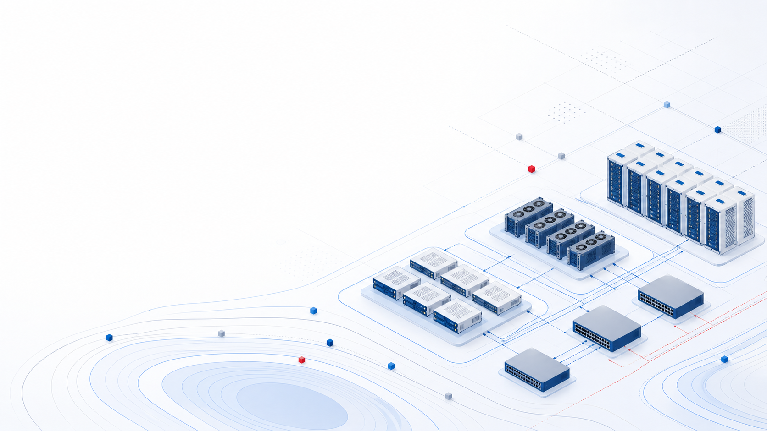

TECHNICAL TALK
从通用计算到
AI 工作负载
通智融合的 Kubernetes 共池调度实践
陈子聪
华为云研发工程师 · CNCF Volcano Maintainer
01

Slide 2
目录
01
从分池到共池
统一资源视图，并为不同类型工作负载保留差异化调度路径
02
共池中的资源治理
以层级队列、资源借还和公平份额管理训推资源关系
03
AI 作业的结构化调度
从 PodGroup 扩展到角色分组与网络拓扑感知放置
04
模型服务与共池协同
让 Kthena 的服务编排接入 Volcano 的资源与调度能力
02
Notes:
本次分享分为四个章节。
第一章会讲“从分池到共池”：Volcano是如何从分裂的集群和控制面，走向统一资源视图的。第二章解决共池中“资源怎么共享”：通过 队列 的份额关系完成训推之间的借用和归还。第三章介绍AI作业的结构化调度：Volcano是如何是如何抽象当前的网络拓扑结构的，进行网络拓扑感知调度的，以及对训练和推理任务是如何分组放置的。最后介绍下我们的推理子项目Kthena，是如何进行推理任务的编排的以及如何和Volcano的调度原语PodGroup对应的

Slide 3
01
第一章
从分池到共池
CHAPTER
统一资源视图与差异化调度路径
01
Volcano：从批处理到统一调度平台
02
工作负载形态演进
03
分裂资源体系与统一管理面
04
双路径架构与策略化调度入口
03
Notes:
第一章先看资源管理方式的变化。随着 Kubernetes 上的工作负载从批处理和分布式训练，扩展到在线推理、 Agent，调度系统既要提供统一的资源与策略视图，也要兼顾不同任务的调度特点。接下来会从 Volcano 的演进讲起，再介绍统一管理面、双路径调度架构，以及调度入口后续的演进方向。

Slide 4
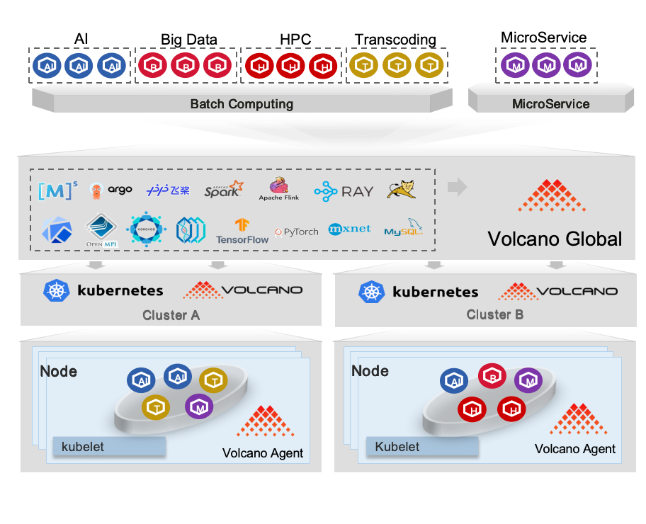
第一章
Volcano：从批处理系统到统一调度平台
在 Kubernetes 之上，连接通用服务、批处理、训练、推理与异构算力
Volcano概览
Volcano能力
01
统一作业调度
02
队列与配额
支持 Kubernetes 原生负载及主流计算框架（如 Spark、PyTorch、Ray、Flink等）的一体化作业调度。
提供多层级队列管理能力，实现精细化资源配额控制和任务优先级调度
03
共池与协同
04
异构设备
在线、离线与 AI 工作负载资源协同
GPU / NPU 的共享、隔离与设备接入
05
多种调度策略
06
多集群调度
Gang、NUMA Aware、DRF、Binpack 与网络拓扑感知调度等多种调度策略
跨集群资源池与大规模负载分布
Volcano 的演进主线：从批处理调度能力，扩展为承载多类工作负载的统一调度平台
04
Notes:
先来简单介绍一下Volcano，可能有的听众没有听过Volcano。Volcano 最早以批处理和 Gang Scheduling 见长，是作为K8s生态上的最出色的batch scheduler，能够支持像Ray，Pytorch，Kubeflow等AI workload也能支持spark，flink等大数据workload的批调度。
Volcano支持多种丰富的调度策略，也支持gpu/npu等异构设备的介入以及做算力切分，也拥有队列做精细化的配额控制，优先级调度以及资源借还的能力。这些能力组合在一起，Volcano正在从传统的batch scheduler往支持多类工作负载，多类异构设备的统一调度平台演进。

Slide 5
第一章
工作负载正在改变调度系统
执行模式从吞吐导向，扩展到拓扑敏感、角色化运行与低时延调度
AI workload 的执行模式持续分化
批训练
大模型训练
LLM Serving
Agent
B
T
S
A
吞吐优先
通信拓扑敏感
角色化运行
低时延与突发性
大批量任务与成组资源成为调度核心
大规模分布式训练要求更优的节点组合
Prefill / Decode 等分离架构引入不同放置关系
短任务、单 Pod 与快速重试要求独立 Fast Path
~ 2018
~ 2023
~ 2025
~ 2025
统一资源与运行状态
保留多种执行与调度模式
新的要求：一个控制面，管理吞吐、拓扑、角色与时延不同的执行模式
05
Notes:
Kubernetes 上承载的任务已经从传统的批处理和分布式训练，逐渐扩展到在线推理、通用服务和 Agent。
批处理和分布式训练更关注任务的整体吞吐。特别是分布式训练，通常需要一组 Pod 同时运行，TP、PP、DP、EP 等并行方式还会影响不同角色之间的通信关系，以及这些 Pod 应该如何放置。在线推理也不只是简单部署若干副本。在 PD 分离等架构下，Prefill、Decode等角色之间存在最小可用组合、亲和关系以及故障域分布等要求。Agent 通常以单 Pod 为主，任务周期更短、突发性更强，因此会更加关注调度时延和节点查找效率。
这些工作负载虽然对调度的要求不同，但底层使用的仍然是同一套 CPU、GPU、NPU、网络和存储资源。因此，统一调度并不是用同一种策略处理所有任务，而是在共享集群资源、节点状态和拓扑信息的基础上，为不同类型的工作负载保留适合自己的调度方式。Volcano 一方面继续提供 Queue、Gang、优先级、资源借还和拓扑感知等完整调度能力，另一方面也在探索面向单 Pod 和在线服务的快速调度路径，从而逐步由批处理调度器演进为支持多类工作负载的统一调度平台。

Slide 6
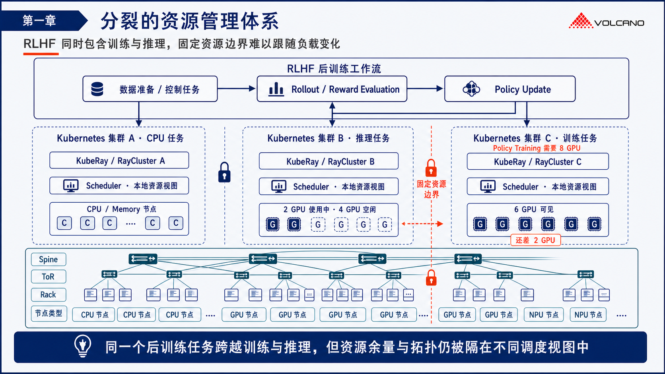
Notes:
前一页介绍了工作负载形态的变化，这里用 RLHF 看分池带来的影响。一个后训练流程同时包含 CPU 数据与控制、Rollout 和 Reward Evaluation，以及分布式 Policy Training。KubeRay 可以管理这些 Ray 工作负载，但一个 RayCluster 仍属于单个 Kubernetes 集群；当训练和推理分别部署在不同集群时，只能由不同 RayCluster 各自承载。
比如训练任务需要更多的gpu卡的时候却无法向空间的推理集群内进行借用。
一个后训练流程已经跨越两类负载，资源和拓扑仍然被隔在不同的调度视图中。

Slide 7
第一章
统一调度管理面
共享集群状态与插件配置；HyperNode 以可嵌套层级表达网络拓扑
SVC
通用服务 / Agent
B
批处理
TR
分布式训练
RT
在线推理
单 Pod · 时延敏感
吞吐优先 · 弹性运行
Gang · 通信拓扑
角色分组 · 高可用
统一管理面
共享状态与调度实例
Volcano Scheduler：调度动作与可组合插件
调度动作
enqueue
allocate
reclaim
preempt
backfill
Volcano Scheduler
Queue / Policy
Sharding Controller
同级插件，按调度配置组合启用
Cluster State
gang
capacity
proportion
drf
Agent Scheduler
Node · Queue PodGroup · HyperNode
priority
predicates
nodeorder
binpack
共享状态缓存
NodeShard
运行反馈
task-topology
network-topology- aware
deviceshare
numaaware
共享基础设施
HyperNode 网络拓扑
异构设备与互联
Spine HyperNode · Tier 2
NVIDIA GPU
Ascend NPU
Cambricon MLU
Hygon DCU
Kunlun XPU
Leaf HyperNode · Tier 1
Leaf HyperNode · Tier 1
设备接入
DRA / Device Plugin / CDI
网络互联
RoCE / InfiniBand / PCIe
Node
Node
Node
Node
统一管理面连接调度实例、可组合插件与可嵌套的网络拓扑抽象
08
Notes:
上一页的 RLHF 流程被拆到了三个 Kubernetes 集群中，每个 Scheduler 只能使用本集群的节点。要让训练真正使用推理侧的空闲 GPU，首先需要把适合共池的 CPU、GPU 和 NPU 节点纳入同一个 Kubernetes 集群，由 Volcano 建立统一的资源和调度管理面。
在统一管理面下，Volcano 可以统一管理 Node、Pod、PodGroup 和 Queue 等调度对象，通过 Device Plugin 或 DRA 接入 GPU、NPU 等异构设备，再通过 HyperNode 抽象Spine、Leaf、Rack 和节点之间的网络层级。并且拥有丰富的调度策略

Slide 8
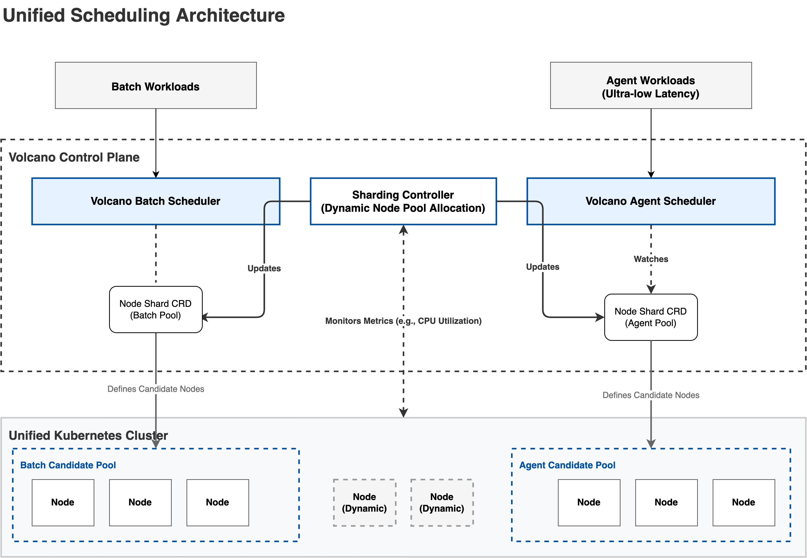
第一章
双路径调度架构
共享一个 Kubernetes 资源池，由策略与 NodeShard 为不同调度循环划定候选范围
策略输入
工作负载意图
SLA 与优先级
作业与拓扑
节点运行状态
对象类型 / schedulerName
时延 / 吞吐 / 关键任务
Gang / 角色组 / 网络边界
容量 / 利用率 / 可用性
统一控制面
差异化调度路径
动态 NodeShard 边界
共享一个 Kubernetes 资源池，但保留面向不同工作负载的调度路径
08
Notes:
在统一资源和调度管理面之上，Volcano 根据工作负载的调度特点提供了两条执行路径。批处理、分布式训练和 PD 分离推理都需要 Queue、Gang、SubGroup、资源回收和网络拓扑等能力，因此进入 Volcano Scheduler 的完整调度路径。通用服务和 Agent 通常以单 Pod 为主，任务创建频繁，对调度时延更加敏感，因此可以进入 Agent Scheduler 的快速调度路径。
多个调度器协作时，NodeShard 为它们提供优先或独占的节点范围，但Node Shard不是一种固定的节点分片，而是会根据节点的状态，进行动态的节点在调度器间的流转，提高节点利用率，比如agent scheduler可以在batch scheduler调度完之后进行填缝式的调度

Slide 9
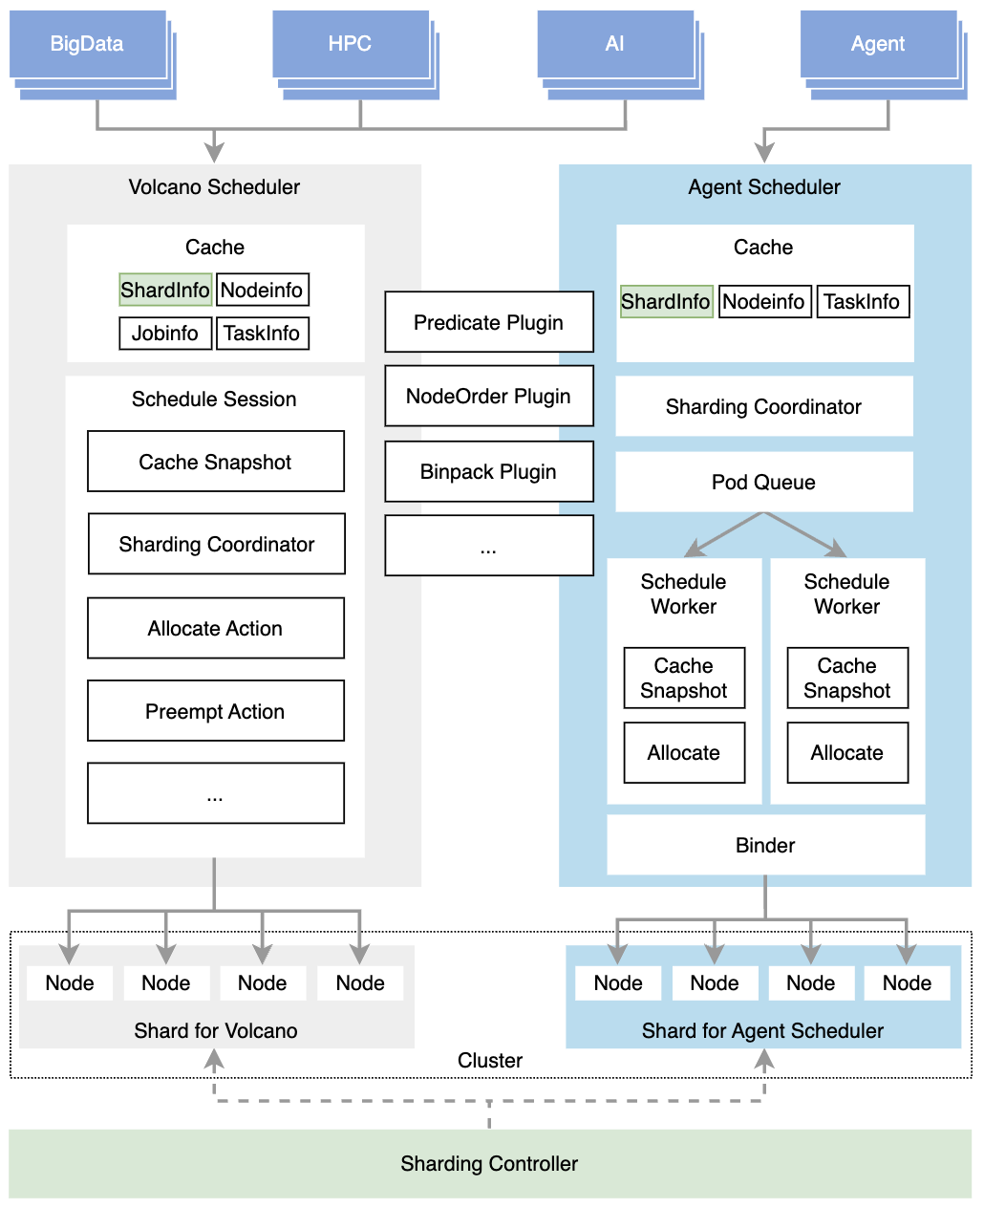
第一章
面向单 Pod 的快速调度路径
Agent Scheduler 为通用服务与 Agent Workload 提供独立、快速的调度循环
设计目标
01
独立快速路径
单 Pod 不进入批调度器的完整 Session 与 Action 流程
02
多 Worker 乐观并行
每个 Worker 基于快照独立计算，缩短调度关键路径
03
冲突感知绑定
并发调度后统一校验资源冲突，再完成绑定提交
04
共享分片控制
与 Volcano Batch Scheduler 共享 Sharding Controller 和集群状态
09
Notes:
来展开介绍一下Agent Scheduler。传统 Volcano Scheduler 以 Session 为周期，周期性地去进行批调度，适合批作业的gang调度；Agent Scheduler 专门面向单 Pod，使用多 Worker 进行乐观并行选Node，再由 Binder 检查并发绑定冲突，从而缩短 Pod 从入队到 Bind 的路径并且提高吞吐。
两条路径可以复用一些调度插件的 等基础能力，但调度循环不同。再由Node Shard进行动态的节点流转

Slide 10
第一章
调度入口的策略化演进
从工作负载信号选择调度路径，并为该路径生成所需配置
策略输入
策略引擎
Workload Strategy Engine
执行与反馈
01
显式声明
识别工作负载
Agent Scheduler
schedulerName / profile
01
结合显式声明与对象结构
Fast Path · 单 Pod
工作负载结构
PodQueue
NodeShard
Binder
02
Pod / PodGroup / Role
选择调度路径
02
Fast Path 或 Batch / AI Path
Volcano Scheduler
03
运行目标
Batch / AI · 组调度
时延 / 吞吐 / 可用性
Queue
Gang
Topology
生成路径配置
集群状态
03
Scheduler · Queue · Priority · Topology
04
Queue / NodeShard / HyperNode
运行反馈
调度时延 · Pending 深度 资源利用率 · 拓扑健康
显式配置优先；缺省时再进行策略推断
输出：Route + SchedulerProfile
下一轮校正
入口层决定调度路径与配置组合；具体调度仍由 Agent Scheduler 或 Volcano Scheduler 完成
10
Notes:
双路径建立以后，还需要决定工作负载从哪个入口进入。当前仍需要指定schedulerName，后续可以根据 Pod 是否属于 PodGroup、是否包含多个 Role、是否声明 Gang 和拓扑约束，以及任务对时延和吞吐的要求，自动选择 Fast Path 或完整调度路径。

Slide 11
02
CHAPTER
01
Volcano 队列
最低保障、当前应得与使用上限
共池中的 资源治理
02
资源借还
低峰共享空闲份额，需求恢复后归还
03
Gang 回收
以新的工作负载完整可运行为完成条件
04
演进方向
历史 Fair Share 与训练状态保护
11
Notes:
第一章讲了如何用统一的调度管理面来做不同的workload调度，第二章继续讨论共池后的资源关系：每类任务可以使用多少资源，哪些空闲份额可以暂时借用，真实需求回来以后又怎样归还，即Volcano的队列管理是如何运作的。先说明队列的各个配置的概念，再通过训推低峰与扩容场景解释资源借还，最后讨论为什么资源回收必须理解完整 Gang。

Slide 12
第二章
Queue 的份额边界
示例：Serving Queue 的 Guarantee = 2、Deserved = 6、Capability = 8 GPU
Guarantee
Deserved
Capability
2 GPU
6 GPU
8 GPU
配置的最低保障
当前公平份额
硬性使用上限
1
2
3
4
5
6
7
8
最低保障
应得扩展区
借用空间
0–2 GPU
2–6 GPU
6–8 GPU
避免 Queue 被完全挤出
未使用时可共享，需求出现可取回
仅在共享池有余量时使用
Guarantee ≤ Deserved ≤ Capability
超过 Deserved 的使用量来自共享池；出现竞争时，这一部分可以被要求归还
12
Notes:
Volcano队列有三个主要的fields，Guarantee 表示最低保障，Capability 限制最大使用量，Deserved 则表示当前公平分配中应当获得的份额。
图里 Serving 和 Training 都可以在同一批 GPU 上运行，用不同的队列来做优先级调度，配额管理。对方没有需求时，Queue 可以使用超过 Deserved 的空闲资源；当真实需求出现，高于 Deserved 的部分进入归还范围。

Slide 13
第二章
训推资源如何完成借与还
Deserved 保持不变；低峰借用空闲份额，需求恢复后归还超出部分
T0｜低峰
T1｜借用
T2｜需求恢复
Serving
2 GPU
Serving
2 GPU
Serving
6 GPU
Deserved 6
Deserved 6
Deserved 6
Training
6 GPU
借用 4 GPU
Training
10 GPU
Training
6 GPU
归还 4 GPU
Deserved 6
Deserved 6
Deserved 6
共享池空闲 4 GPU
Training 使用 10 GPU
Serving / Training 各 6 GPU
低峰时 Training 使用共享池余量；Serving 需求出现后，Training 归还超过 Deserved 的 4 GPU
13
Notes:
来看完整的借还示例。推理低峰时，Serving 实际使用 2 张，Training 使用自己的 6 张以后，再借用 Serving 暂时空闲的 4 张，总共使用 10 张。空闲资源因此可以直接转化为训练吞吐。
当 Serving 新建了需要 4 张 GPU 的副本，Pod 进入 Queue 并形成真实 Pending 需求。Volcano的Reclaim Action就根据队列超过deserved的情况来进行资源归还，进行pod的驱逐

Slide 14
第二章
为什么回收粒度不能停在单 Pod
只保证请求方凑够 Gang，可能同时破坏多个正在运行的 victim Job
Serving PodGroup 需要 4 GPU；如果从四个训练 Job 各驱逐一个 Pod，会发生什么？
Pod 级 victim 选择
Training Job A
Training Job B
Training Job C
Training Job D
W1
W2
W3
W4
W1
W2
W3
W4
W1
W2
W3
W4
W1
W2
W3
W4
3 / 4 Worker → Blocked
3 / 4 Worker → Blocked
3 / 4 Worker → Blocked
3 / 4 Worker → Blocked
从 4 个 Job 各取 1 GPU，共释放 4 GPU
表面结果：Serving Gang 获得 4 GPU，可以启动
实际代价：4 个 Training Job 同时受损，剩余 12 个 Worker 无法有效推进
Gang-aware 回收需要同时保护 reclaimer 与 reclaimee：victim 也应按 Job / PodGroup 成组选择
14
Notes:
刚才我们讲到资源归还是通过驱逐pod完成，但这并不代表归还时随便删几个 Pod 就行。分布式训练依赖完整的 Worker 集合和同步通信，少一个 Rank 就可能让其余 Worker 全部卡在集合通信或者直接导致 Job 失败。
很多调度框架只考虑了发起抢占方的 Gang 能不能满足，却没有考虑 victim 被破坏后会发生什么。最坏情况是：一个推理任务需要 4 张卡，调度器从 4 个训练 Job 里各驱逐一个 Pod。推理任务看起来凑齐了 4 张卡，但 4 个训练 Job 都可能无法继续运行。
所以资源归还的完成条件不是“Pod 数量减少了”，而是请求方得到了完整可运行的资源组合，同时 victim 也应按 Job 或 PodGroup 组织，不要一次回收打坏一批已经在运行的训练任务。

Slide 15
第二章
Queue 公平如何落到 Gang 工作负载
Queue 决定归还方向与数量；Gang-aware 决策保证请求方能够完整运行
Serving PodGroup 需要同一拓扑域内的 4 GPU；Training Queue 应归还 4 GPU
份额决策
Gang-aware 决策
决策结果
按 Job / PodGroup 组织候选
Serving Queue
01
不从多个训练 Job 中零散拼接 Pod
Pipelined
低于 Deserved：需要 4 GPU
释放完整 victim Job
模拟完整 victim Job 退出
Serving PG 获得 4 GPU
02
检查释放后的 GPU 数量与拓扑位置
Serving PodGroup
minAvailable 4｜same HyperNode
验证 Serving PodGroup 放置
03
同时满足 minAvailable、资源和拓扑约束
Not Pipelined
Training Queue
可完整运行才提交回收
不提交零散驱逐
高于 Deserved：归还 4 GPU
04
否则保持 Training Job 当前运行状态
Training Job 保持运行
只有完整 victim Job 释放后能够放下 Serving PodGroup，回收事务才提交
15
Notes:
简单过一下gang aware的抢占过程，首先由 Capacity 根据 Deserved 和实际使用量判断哪条 Queue 需要归还多少资源；随后调度器以完整 Job 或 PodGroup 组织 victim 候选，而不是从不同训练任务中零散选 Pod。
提交前还要做一次模拟：victim 整体退出以后，请求方能否同时满足 minAvailable、GPU 数量和拓扑要求。只有新的 Gang 确实可以启动，回收才有意义。
这样 Queue 的公平关系才能落到真正可运行的工作负载上。

Slide 16
第二章
不同用户模型下的 Fair Share
模型 A｜Queue = 租户
模型 B｜Namespace = 租户
Slurm-inspired Decay
租户身份直接映射到 Queue
多个租户共享同一个 GPU Queue
为 Namespace 记录历史使用
Tenant A
queue-a
ns-a
ns-b
ns-c
GPU 数量
×
运行时间
Tenant B
queue-b
gpu-shared Queue
resource-seconds / Namespace
公平对象：Queue
Queue 只看到汇总使用量
比较当前分配与应得份额
无法区分各 Namespace 的历史
历史权重按半衰期衰减
Volcano 当前可表达
需要 Namespace-level Fair Share
历史使用越少，优先级越高
Fair Share 首先要定义用户，再决定比较当前份额还是带时间衰减的历史使用
16
Notes:
不同平台会有不同的用户模型，当前的公平调度主要基于 Queue 的即时使用情况。如果一条 Queue 对应一个租户，这种模型已经能够工作；但在一些平台中，多个 Namespace 代表不同租户，又会共同向同一条 GPU Queue 提交任务，只看 Queue 总量就无法区分各个租户的历史使用情况。
如果把 Namespace 作为用户维度，Volcano会累计 GPU 使用量计算，并参考 Slurm 的 Decay Fair Share，让历史使用量随时间衰减。过去使用较少的租户优先级更高，但使用较多的租户也不会被永久惩罚。目前也在演进这个feature过程中

Slide 17
第二章
未来探索：从 Pod Checkpoint 到可恢复资源归还
Kubernetes 正在补齐 Pod 级 Checkpoint/Restore；Volcano 仍需连接 Queue、Gang 与训练控制器
Checkpoint 不是当前 Queue 的回收动作；它是未来降低 victim Job 训练损失的底层能力
资源归还触发
Queue：Training 应归还 4 GPU
Serving PodGroup 缺 4 GPU
Gang-aware：选择完整 victim Job
Training victim Job 已确定
CURRENT
UPSTREAM EXPLORATION
VOLCANO EVOLUTION
Volcano 当前路径
Kubernetes Pod C/R
面向训练 Job 的协同恢复
提交 Evict
Checkpoint/Restore WG · KEP-5823
① ReclaimIntent
完整 victim Job 被删除
以 Job / PodGroup 为单位发出资源归还意图
PodCheckpoint
restoreFrom
② Training Controller
释放 4 GPU
协调所有 Rank，返回 Framework CheckpointReady
Serving PodGroup 进入调度
③ Commit & Restore
再 Evict / Delete；之后重建 Job 并从 Checkpoint 继续
短期：框架级
长期：接入原生 Pod C/R
上游提供 Pod 级基础，Volcano 需要把它转化为 Job 级、Gang-aware 的资源归还协议
17
Notes:
直接驱逐训练任务仍然可能丢失大量计算进度。Volcano 包括当前所有的调度系统当前释放资源主要依赖 Evict 或 Delete，还没有通用的 Suspend、Checkpoint 和 Resume 协议。
比较可行的演进方式是：调度器先以 Job 或 PodGroup 为单位发出归还意图，训练控制器协调所有 Rank 在一致的训练步完成 Checkpoint，确认状态可恢复以后再释放资源。
Kubernetes 上游也在探索 Pod Checkpoint/Restore，但分布式一致性和 GPU 状态仍需要框架配合。

Slide 18
03
多级作业结构
与拓扑调度
01
从Podgroup到Subgroup
02
HyperNode: 网络拓扑的层级抽象
03
网络拓扑自动发现与拓扑感知资源重整
18
Notes:
第二章讲了队列来控制公平、配额以及资源的借还。第三章来看Volcano是如何更好地来优化AI workload的调度，在 GPU 集群中，卡的总数满足并不代表任务能够高效运行，通信距离、故障域和角色依赖都会影响训练吞吐与推理可用性。
这一章先将Volcano是怎么从PodGroup到延伸出今天的SubGroup的，再用 HyperNode 抽象超节点等网络拓扑

Slide 19
第三章
训练与推理的分组、放置特征
训练和推理都不是一组同构 Pod：组内通信、组间关系和故障域要求不同
分布式训练
在线推理
Training Job · 整体 Gang
ServingGroup · 完整服务实例
PP Stage 0
PP Stage 1
Prefill Role
Decode Role
R0
R1
R2
R3
R4
R5
R6
R7
P
P
D
D
D
TP Group：同一 NVSwitch
TP Group：同一 NVSwitch
高带宽聚合
跨 Rack 高可用
TP
最紧凑互联
PP
节点 / Rack
DP / EP
跨域通信
整体
最低可用组合
角色内
Affinity
角色间
容错 / 带宽
共同需求：整体成组 + 内部分组 + 每个分组独立的拓扑与亲和关系
19
Notes:
训练和推理虽然运行方式不同，但都不是一组彼此无关的 Pod。分布式训练内部包含 TP、PP、DP 和 EP，不同并行组的通信模式和放置范围并不相同；PD 分离推理则包含 Prefill、Decode，以及 Role 内的 Entry 和 Worker。
因此调度器不仅要知道整个训练 Job 或 ServingGroup 最少需要多少资源，还要知道内部有哪些分组、每组需要多少 Pod，以及它们应该聚合在高带宽域还是分散到不同故障域。
这就是为什么一层 PodGroup 已经不够，需要在其内部继续表达 SubGroup。

Slide 20
第三章
从 PodGroup 到 SubGroup
PodGroup 负责整体，SubGroup 表达角色组与并行组
只有一层 PodGroup 时，调度器知道总数，却不知道哪些 Pod 必须一起放、放在哪一层
PodGroup 单层表达
三级调度对象
minMember / minResources
PodGroup → JobInfo
完整训练作业 / 完整 ServingGroup
只描述完整 Job 的准入门槛
Training SubGroup
Inference SubGroup
01
训练
TP / PP / DP 分组
TP / PP / DP
Prefill / Decode
02
推理
Prefill / Decode 角色
size · minSubGroups
networkTopology · affinity
Pod
Pod
Pod
Pod
Pod
Pod
03
放置
不同 topology tier
SubGroupPolicy：selector · size · minSubGroups · networkTopology
SubGroup 不是新增一套调度器，而是把工作负载内部结构交给同一个调度循环
20
Notes:
PodGroup 负责 Training Job 或 ServingGroup 的整体 Gang，SubGroup 则表达内部的并行组或 Role 实例组。subGroupSize 说明每组包含多少 Pod，minSubGroups 说明最少需要启动多少组，每组还可以配置自己的亲和、反亲和和网络拓扑要求。
以推理为例，期望规模可以扩展到 1P3D，但调度准入可以先要求最少 1P2D，并保证每个 P 或 D Role 内部的 Entry 和 Worker 完整启动。
这样既保留服务弹性，也避免资源不足时只启动一部分角色。

Slide 21
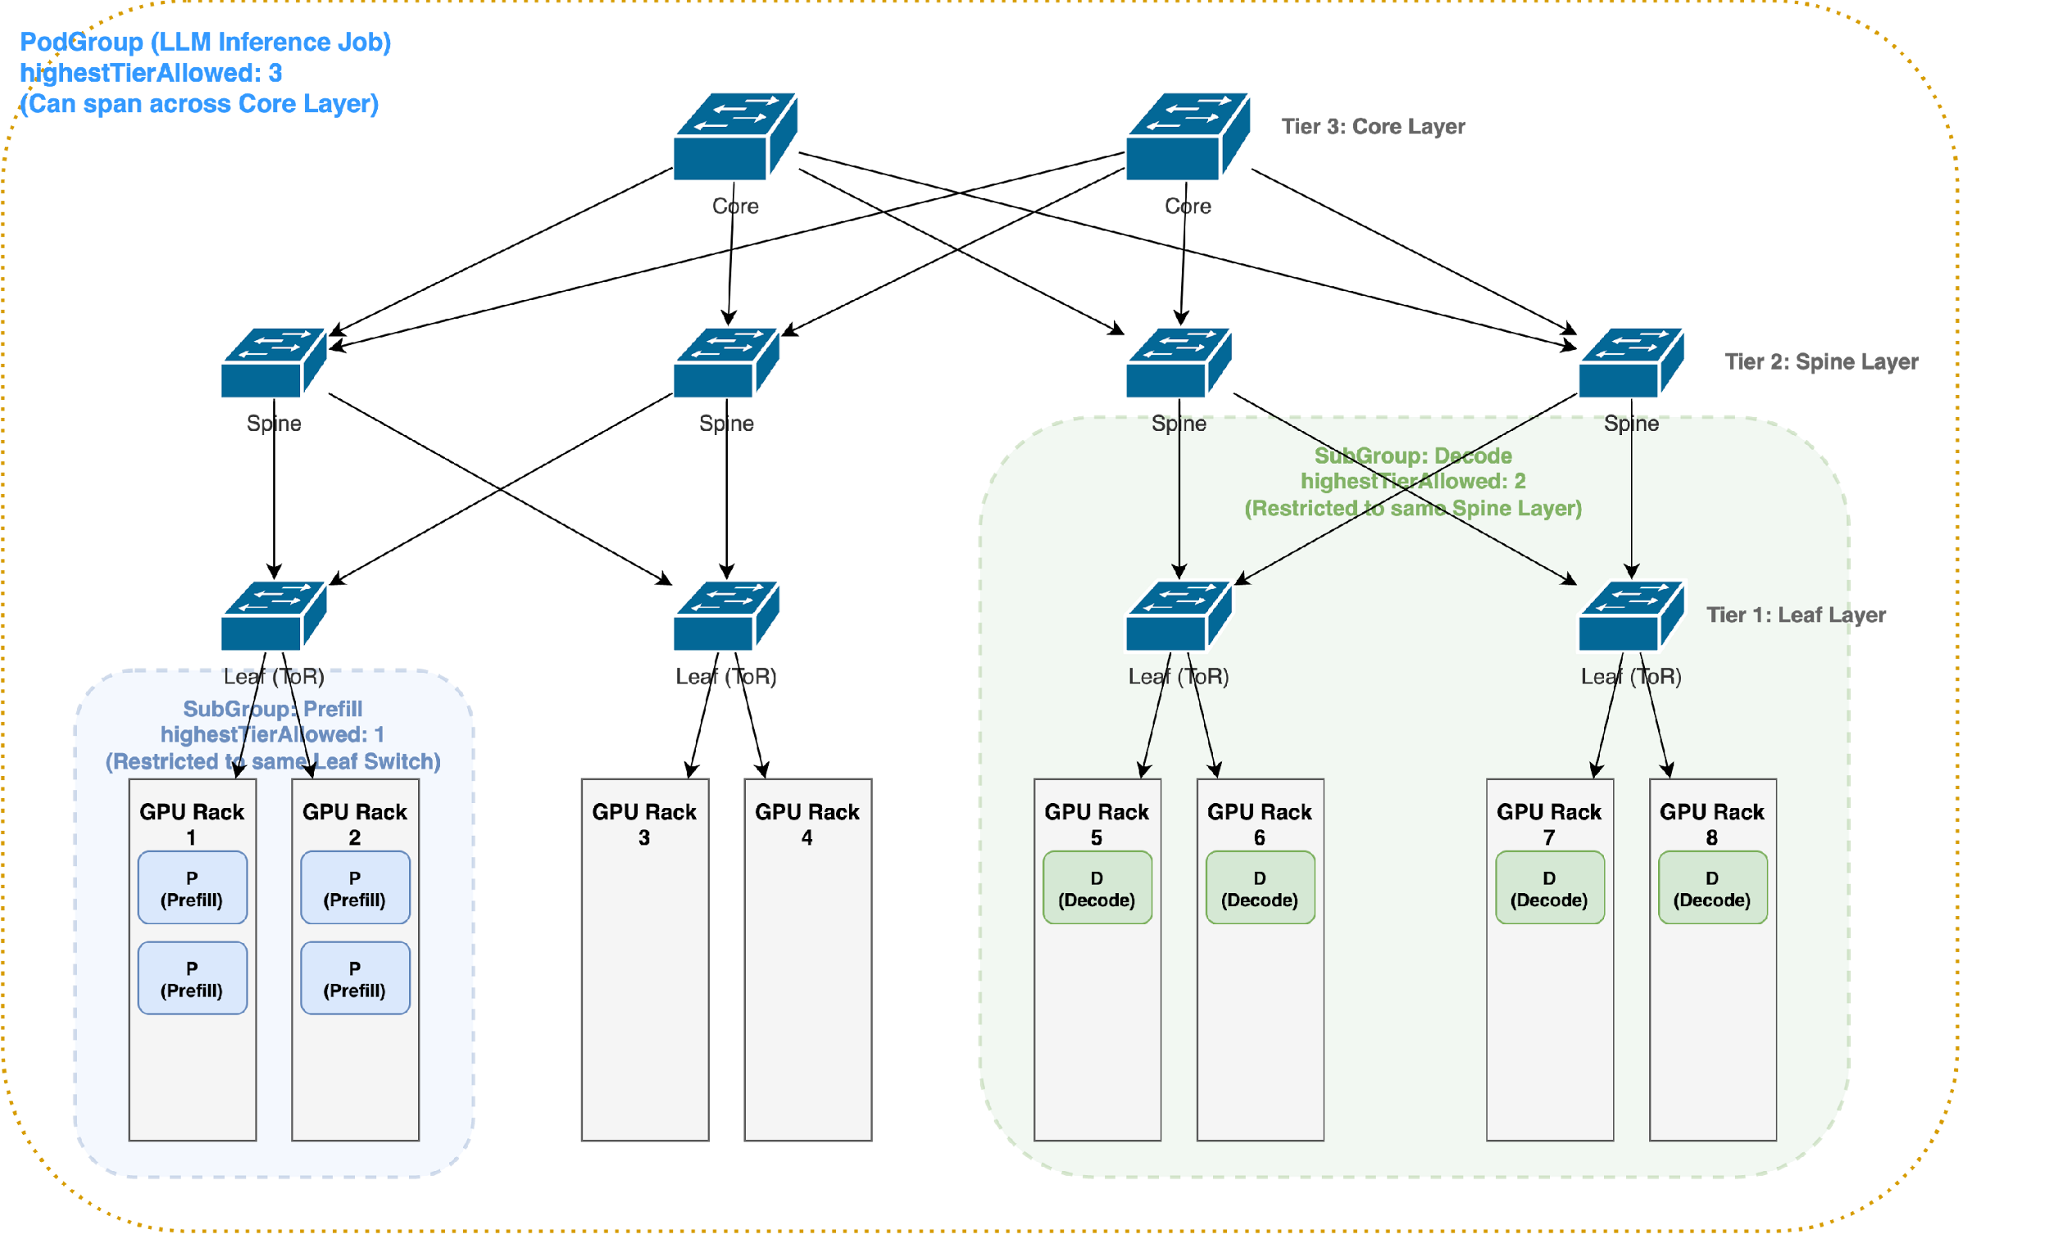
第三章
PodGroup / SubGroup 的分层拓扑放置
PodGroup 限制完整作业可跨越的最高层级，SubGroup 约束各角色或并行组的局部边界
放置实例
01
PodGroup
最高允许跨到 Core 层
02
Prefill SubGroup
限制在 Leaf 内
02
Decode SubGroup
优先 Leaf，可向上退化
Gang、角色最小成员数与拓扑边界
必须同时成立
整体 Gang 可运行，并不代表每个角色组都获得了合适的通信位置
21
Notes:
有了 SubGroup，拓扑约束可以分成整体和局部两层。PodGroup 限制完整 Job 或 ServingGroup 允许跨越的最高拓扑层级；SubGroupPolicy 再为 TP 组、Prefill 或 Decode Role 指定更局部的放置要求。
例如 Prefill 可以使用 Leaf 级 hard 约束，保证组内高带宽通信；Decode 可以优先聚合在同一 Leaf，同时把不同 Decode 实例分散到不同 Rack，提高故障域可用性。

Slide 22
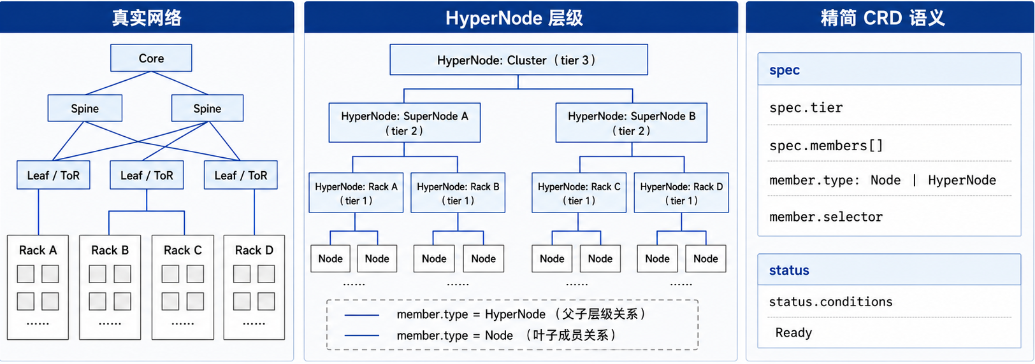
第三章
HyperNode：网络拓扑的层级抽象
将物理交换结构转换为调度器可读取的 Kubernetes 对象
真实网络、HyperNode 层级与 CRD 状态一一对应，调度策略不再依赖静态 Node Label
真实网络
父子 HyperNode 与 Node 成员关系
spec 描述层级，status 反映可用状态
HyperNode 把 Core、Spine、Leaf、Rack 与 SuperPod 变成可组合的性能域
23
Notes:
声明了拓扑要求以后，Scheduler 还需要理解真实网络。只用 Node Label 表示 rack 或 zone，会把 Spine、Leaf、Rack 和节点之间的父子关系压扁，也不便表达拓扑状态变化。
HyperNode 将这些网络域抽象成可嵌套对象：上层 HyperNode 可以包含下层 HyperNode，最底层再包含真实 Node。Scheduler 因此可以在稳定的性能域上执行 Binpack、Spread、SubGroup 放置和拓扑感知回收

Slide 23
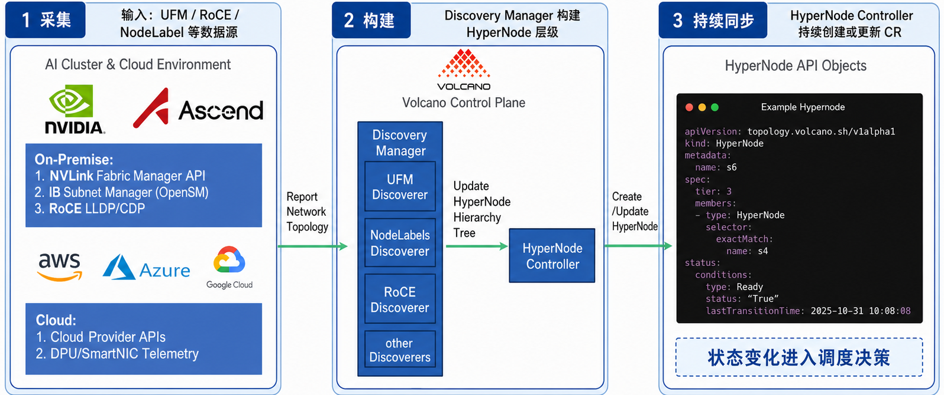
第三章
网络拓扑的自动发现
发现链路将厂商数据源与调度对象解耦，网络拓扑变化自动更新HyperNode层级树
01
Discoverer
适配 NVLink UFM、OpenSM、RoCE、Cloud API等
02
Discovery Manager
归一化节点、链路与层级关系
03
HyperNode Controller
创建对象、更新条件与健康状态
Scheduler 只消费统一的 HyperNode 与状态，不直接耦合 UFM、OpenSM 或云接口
24
Notes:
大型 GPU 集群的交换机和节点数量很多，HyperNode 不能长期依靠人工维护。Volcano 目前支持从Nvidia UFM、节点 Label 等数据源读取拓扑，经过归一化和分层以后，由 Controller 创建或更新 HyperNode层级树。
Scheduler 只消费统一的 HyperNode API，不直接绑定某个网络厂商。节点上线、下线或拓扑状态变化可以反映到层级树中，同一套调度策略也可以复用到 GPU、NPU 和不同网络环境。

Slide 24
第三章
拓扑感知的资源重整
抢占不仅选择“释放谁”，还要选择“在哪个性能域内释放”
目标 SubGroup 需要同一 Leaf 内 4 张 GPU：跨域释放零散资源仍然无法启动
重整前
调度决策
重整后
目标：Decode SubGroup × 4
Leaf B 内完成完整放置
01
选择拓扑域
Leaf A
Leaf B
Leaf B
Leaf B · Selected Domain
T
T
T
T
Decode
Decode
Free
Free
Free
Free
02
扩展候选集
Decode
Decode
按完整训练作业回收
结果
总计 4 张空闲，但没有一个 Leaf 可容纳完整 SubGroup
提交条件
同时模拟 Gang、SubGroup 与 Topology
目标 PodGroup / SubGroup 完整 Pipelined
拓扑级抢占以“可完整放置的性能域”为单位，避免释放了资源却仍然启动不了作业
22
Notes:
拓扑约束不仅影响一开始的调度，也影响抢占。一个 Decode SubGroup 需要同一 Leaf 内的 4 张卡，如果分别在两个 Leaf 各回收 2 张，最终仍然无法启动。因此也需要做到拓扑感知的抢占，在进行抢占的模拟调度时，HyperNode要能够放的下该subgroup才进行驱逐

Slide 25
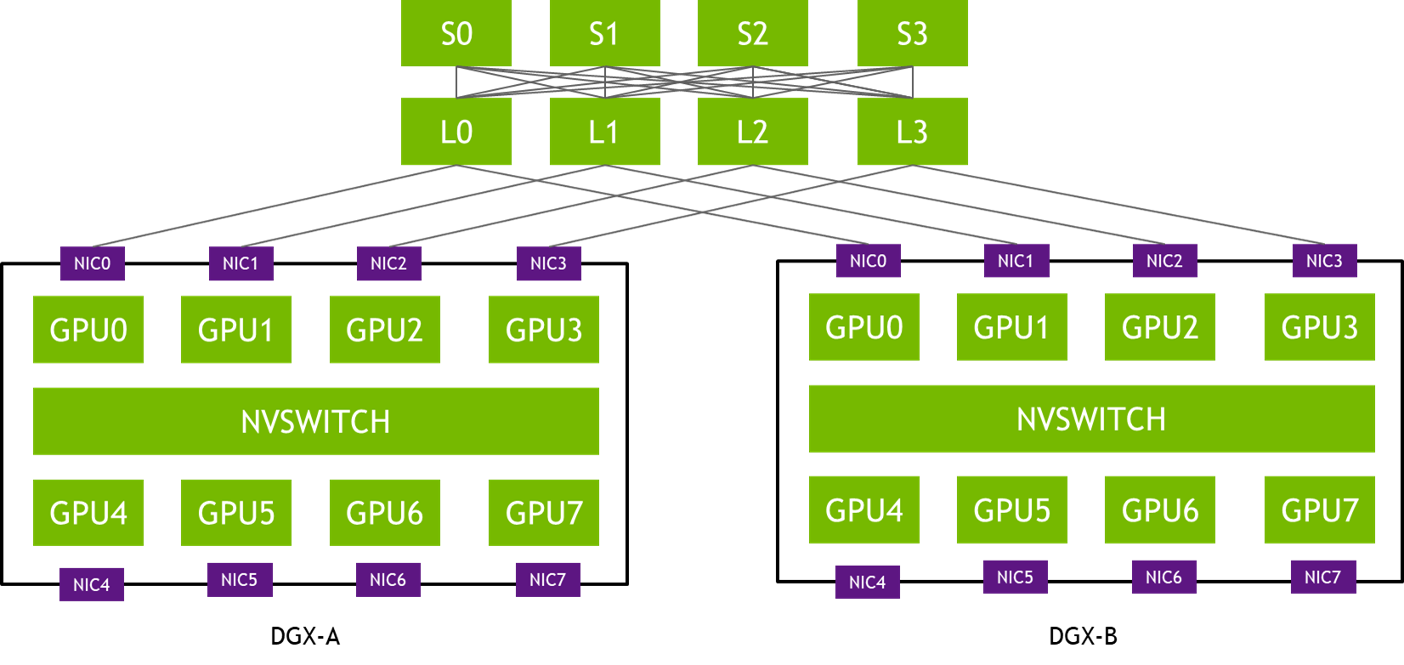
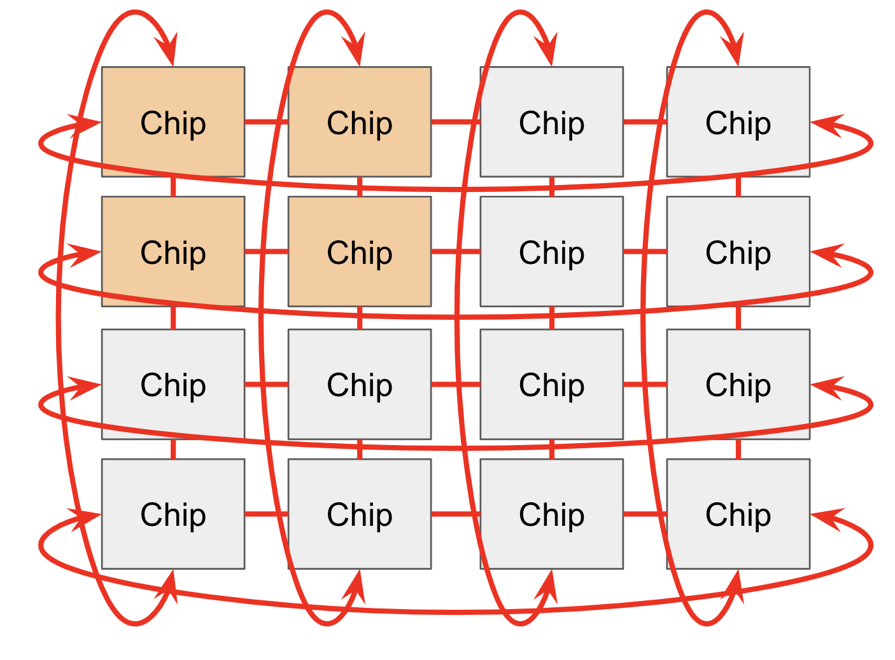
第三章
多网络平面与设备协同
从单一拓扑树走向 Multi-Rail、DRA 与通用互联
调度需要联合选择节点、GPU、NIC 与 Rail，并扩展到非树形网络
FUTURE WORK
演进方向
01
Multi-Rail
避免一个通信组跨网络平面
02
DRA
ResourceClaim 联合选择 GPU 与 NIC
03
Generalized Topology
支持 3D Torus、Mesh 等非树结构
Multi-rail
Torus
04
开放发现源
LLDP / SNMP、DCIM、厂商与云 API
目标是 vendor-neutral 的拓扑抽象，而不是为每一种网络单独实现调度策略
25
Notes:
当前 HyperNode 适合表达 Spine、Leaf、Rack 和 Node 组成的分层树，但 集群还会出现 Multi-Rail、Mesh 和 3D Torus 等更复杂的互联结构，这些关系不一定能用一棵树完整描述。
后续可以让 HyperNode 继续负责跨节点网络域，DRA 描述节点内 GPU、NIC、NVLink 和 NUMA 等设备关系，调度器联合选择 Node、GPU、NIC 和 Rail。自动发现也需要接入 LLDP、SNMP、DCIM 等更多数据源。欢迎有更多的厂商来跟我们进行合作，构建统一的网络拓扑调度

Slide 26

04
C H A P T E R
01
推理服务抽象与调度接入
Kthena 如何把服务结构交给 Volcano
02
ServingGroup / Role 分层调度
最小可用规模与 Role 内部成组启动
推理服务编排
03
ModelServing 到 PodGroup
Queue、Gang、SubGroupPolicy 与拓扑约束
04
扩缩容中的训推资源协同
推理扩容触发归还，缩容后重新借用
26
Notes:
第四章来介绍下Kthena，Kthena是Volcano在去年推出的推理子项目，支持PD分离，丰富的编排，Auto scale和流量调度策略，这章将介绍Kthena的三层编排和Volcano的调度是怎么挂钩的

Slide 27
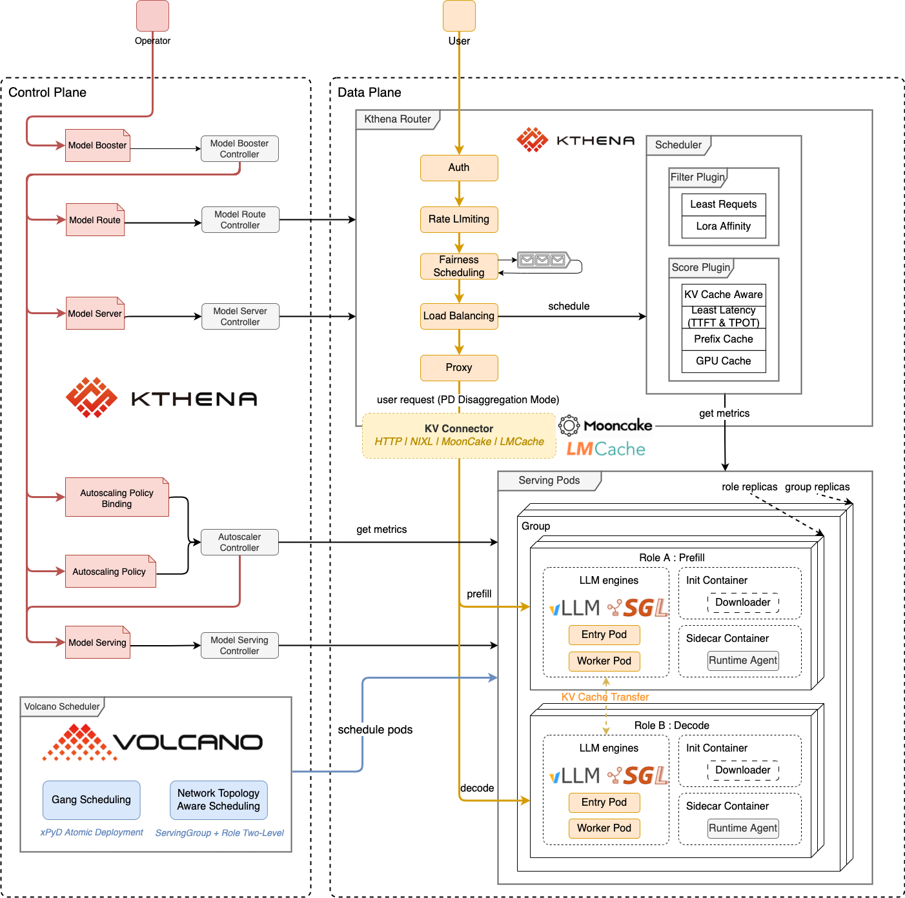
第四章
Kthena 模型服务抽象
用 ModelServing、ServingGroup 与 Role 表达完整服务实例
服务语义向下投影为 PodGroup、SubGroup 与 Pod，而不是没有关系的一组Deployment
调度投影
ModelServing
模型、版本与副本策略
服务声明
ServingGroup
完整推理实例 / PD Group
PodGroup
Role / Instance
Prefill · Decode
SubGroup
Entry / Worker
具体运行副本
Pod
Kthena 进行模型服务推理的编排，Volcano 接收完整实例和角色组的调度语义，进行调度
28
Notes:
先看 Kthena 的编排原语。ModelServing 是用户提交的模型服务，一个 ModelServing 可以包含多个 ServingGroup；每个 ServingGroup 是一套能够对外服务的完整实例，内部再分 Prefill 和 Decode Role，Role 中还可能包含 Entry 与多个 Worker。
进入 Volcano 时，ServingGroup 对应 PodGroup，Role 实例组对应 SubGroup，Entry 和 Worker 则是实际调度的 Pod。Kthena 负责模型生命周期、角色副本和流量的调度，支持一系列kv connector和流量调度策略，Volcano 负责资源准入、Gang、回收和节点放置。

Slide 28
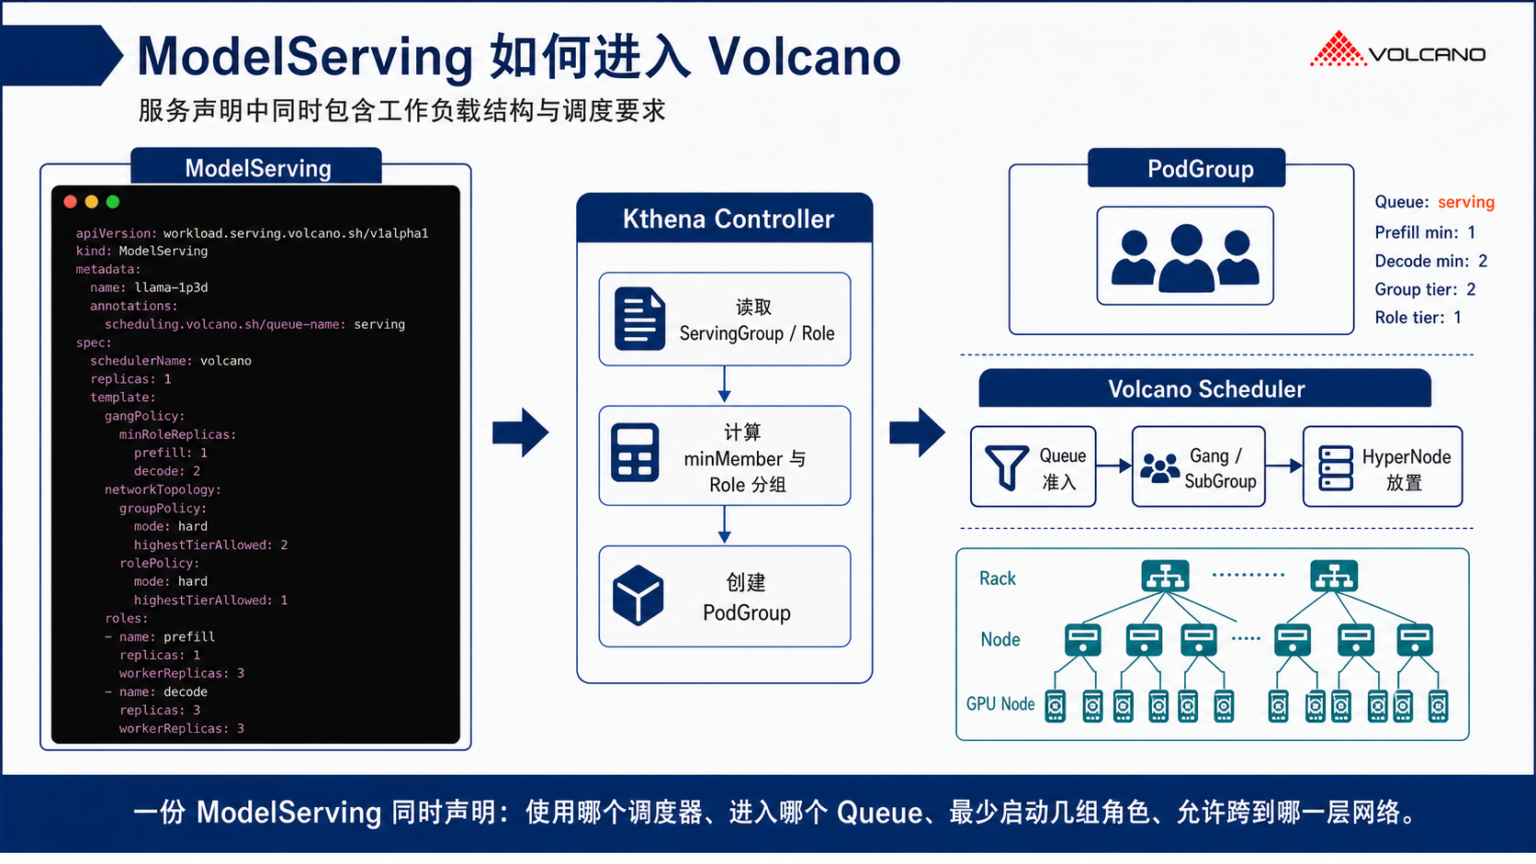
Notes:
来看一份ModelServing的示例。minRoleReplicas 表达 Prefill、Decode 的最小实例组合，groupPolicy 描述整个 ServingGroup 的拓扑范围，rolePolicy 再描述各个 Role 的局部放置要求。
Kthena Controller 根据这些配置计算 PodGroup 的 minMember，以及 SubGroupPolicy 的 subGroupSize 和 minSubGroups。Volcano根据Kthena转换的PodGroup进行Prefill和Decode的放置，并会遵循调度到哪个超节点内

Slide 29
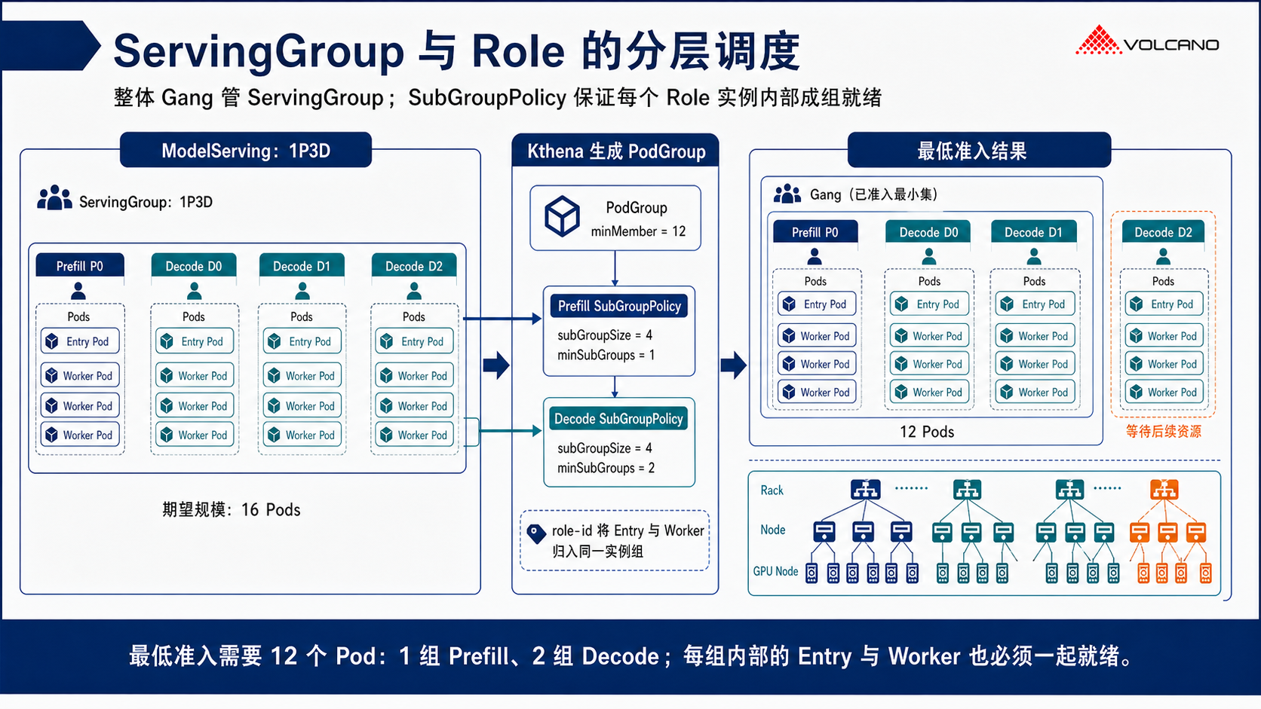
Notes:
很多调度器做 Gang Scheduling 时只考虑最外层的 Pod 数量，但 PD 分离的服务结构会更复杂。一个 Role 实例里既有 Entry Pod，也有 Worker Pod，两者的模板不同，Worker 还可能依赖 Entry 才能启动。资源有限时，最坏的情况是 Worker Pod 全部被调度，但 Entry Pod 没有获得资源，结果这组 Worker 无法启动、整体 Pending。
另一层问题是 Prefill 和 Decode 的最小组合。如果只调度了一组 Decode，或者只有 Prefill 没有足够的 Decode，部分 Pod 虽然 Running，整个推理服务仍然不可用。因此平台不仅要能声明“总共要多少 Pod”，还要能声明最少需要 xPyD 多少组实例，以及每个 Role 内部 Entry 和 Worker 必须怎样一起就绪。
以图里的 1P3D 为例，期望规模是一组 Prefill 和三组 Decode，每个 Role 实例内部有一个 Entry 和三个 Worker。Kthena 为整个 ServingGroup 创建一个 PodGroup，同时通过 minRoleReplicas 指定资源不足时最少需要 1P2D。Prefill 和 Decode 分别生成 SubGroupPolicy，每个 SubGroup 的 subGroupSize 是 4，保证同一 Role 实例内的 Entry 和 Worker 一起就绪。
这样同时避免两种资源死锁：既不会因为 Entry 和 Worker 被拆开调度而卡住一个 Role，也不会在只有 P 或者只有少量 D 时占住 GPU 却不能提供完整服务。

Slide 30
扩缩容中的训推资源协同
第四章
Kthena 调整服务副本；待调度需求进入 Queue 后，Volcano 决定资源归还与拓扑放置
扩容先产生真实的 Serving PodGroup 需求，Queue 再按份额关系回收训练侧借用资源
01 Kthena 产生扩容需求
02 Queue 判断归还关系
03 Volcano 整体回收并放置
流量 / 延迟信号
Serving Queue 新增 4 GPU Pending
Gang-aware 选择完整 victim Job
AutoscalingPolicy 计算 Role 副本
真实工作负载进入调度
训练侧整体归还 4 GPU
Prefill / Decode replicas 增加
Serving 2 < Deserved 6
SubGroupPolicy + HyperNode
更新 ModelServing 与 PodGroup
Training 10 > Deserved 6：应归还 4 GPU
按角色组和网络拓扑放置
共享 GPU 资源池的状态变化
T0｜推理低峰
T1｜扩容完成
缩容时
Serving 2
Serving 6
Serving 释放资源 Training / Batch 可以再次借用
Training 10
Training 6
Training 借用 4
归还 4 GPU
两侧回到 Deserved
缩容释放，重新借用
Kthena 决定服务需要多少副本；Volcano 决定资源从哪里回来、如何整体释放，以及新副本落到哪里
31
Notes:
最后用一次推理扩容把前面讲到的能力串起来。推理低峰时，Serving 实际使用 2 张 GPU，Training 在自己的 6 张之外借用了 4 张空闲份额，因此共池资源没有闲置。
当流量上升，Kthena 增加 Prefill 或 Decode 副本，新的 Serving PodGroup 形成真实 Pending 需求。Capacity 判断 Training 高于 Deserved，需要归还 4 张 GPU；Gang-aware 回收选择能够整体退出的训练 Job，避免分别破坏多个作业。
资源归还以后，PodGroup 先保证最小服务组合，SubGroupPolicy 保证 P、D 以及 Entry、Worker 的完整性，HyperNode 再把它们放到合适的网络域。缩容时，Serving 释放的资源又可以被 Training 或 Batch 使用。
Kthena 决定服务需要多少副本，Volcano 决定资源怎样分配、从哪里归还以及新副本放在哪里。这样模型服务才真正接入前面讲的共池调度体系。

Slide 31
Q&A
Notes:
整场分享主要讲了四层连接：统一资源管理面、Queue 份额与借还、PodGroup/SubGroup 和 HyperNode 的任务放置，以及 Kthena 对模型服务语义的接入。
统一的是资源与调度域，差异化的是工作负载语义和执行路径。我的分享就到这里，谢谢大家，欢迎交流。

